Slide 1

TRƯỜNG ĐẠI HỌC THỦY LỢI KHOA CÔNG NGHỆ THÔNG TIN
BÁO CÁO BÀI TẬP LỚN
WEBSITE BÁN ĐỒ GIA DỤNG HÀNG ĐỨC
Nhóm sinh viên thực hiện:
Trần Bá Cương -57 TH2
Vũ Thị Hường -57 TH2
Lê Văn Hiếu -57 TH2
Giáo viên hướng dẫn : TS. Trần Mạnh Tuấn
Hà Nội ,4/ 2018

Slide 2
Nội dung
Lý do chọn đề tài và công nghệ sử dụng
Đặc tả chức năng.
Phân tích hệ thống và thiết kế cơ sở dữ liệu.
Website ứng dụng.
Kết luận.

Slide 3
Lý do chọn đề tài
Quảng cáo sản phẩm, tiết kiệm thời gian, bán hiệu quả cao. Tiếp cận với khách hàng ở mọi nơi.
Hàng Đức “được ưa chuộng nhất thế giới”.
Phục vụ và đem đến nhiều lựa chọn hơn cho người dùng.
Xu hướng công nghệ online ngày càng mạnh đòi hỏi mọi doanh nghiệp website càng tốt càng tạo được hình ảnh tin cậy từ người dùng.

Slide 4
Công nghệ sử dụng
Ngôn ngữ HTML, CSS, Javascript, PHP
Môi trường Server: Xampp
Khung làm việc: Framework Laravel 5.0
Phần mềm code: Atom, Sublime Text 3.0

Slide 5
Đặc tả chức năng
- Hoạt động của hệ thống bao gồm những hoạt động chính sau:
+ Hoạt động của Giám đốc.
+ Hoạt động của Quản trị viên.
+ Hoạt động của Khách hàng.

Slide 6
Đặc tả chức năng
Nghiệp vụ của bài toán gồm 8 module:
+ Quản trị thể loại.
+ Quản trị sản phẩm.
+ Quản trị khách hàng.
+ Quản trị hóa đơn.
+ Quản trị đối tác.
+ Quản trị tin tức.
+ Quản trị liên hệ.
+ Mua sản phẩm.

Slide 7
3.Phân tích và thiết kế hệ thống

Slide 8
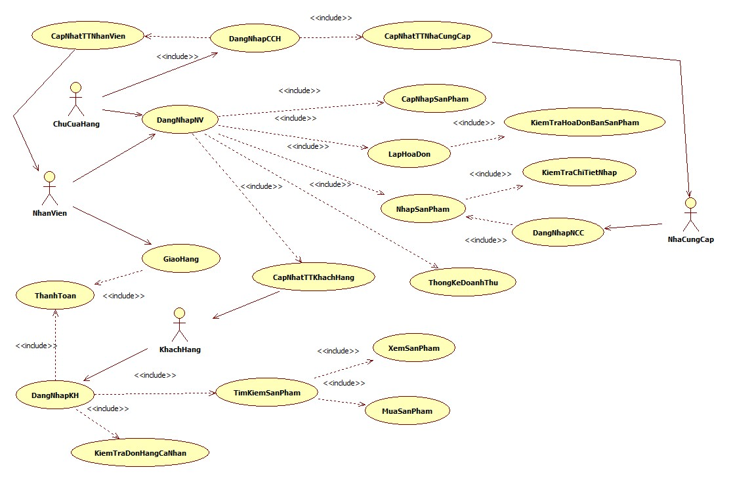
Biểu đồ Usecase

Slide 9
Biểu đồ hoạt động
Biểu đồ hoạt động cho chức năng tìm kiếm sản phẩm
Biểu đồ hoạt động cho chức năng xem sản phẩm
Biểu đồ hoạt động cho chức năng mua sản phẩm

Slide 10
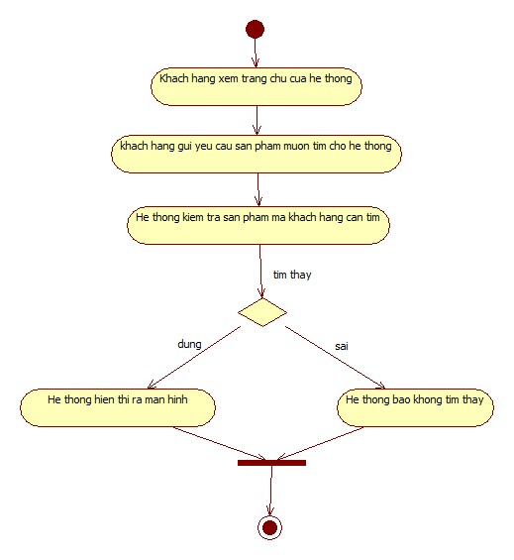
Biểu đồ hoạt động cho chức năng tìm kiếm sản phẩm

Slide 11
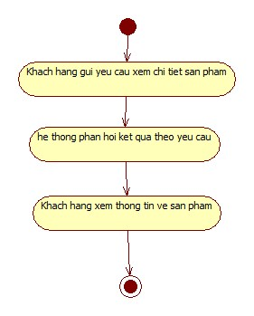
Biểu đồ hoạt động cho chức năng xem sản phẩm

Slide 12
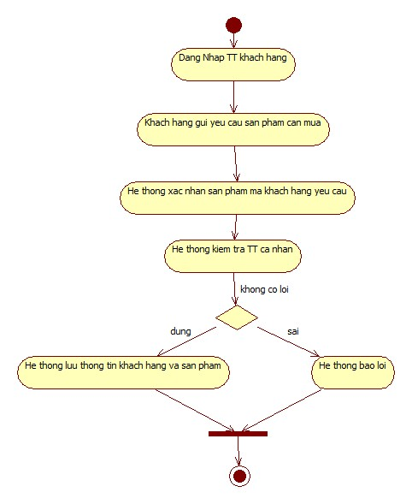
Biểu đồ hoạt động cho chức năng mua sản phẩm

Slide 13
Biểu đồ trình tự
Biểu đồ trình tự cho chức năng tìm kiếm sản phầm
Biểu đồ trình tự cho chức năng xem sản phẩm
Biểu đồ trình tự cho chức năng mua sản phẩm

Slide 14
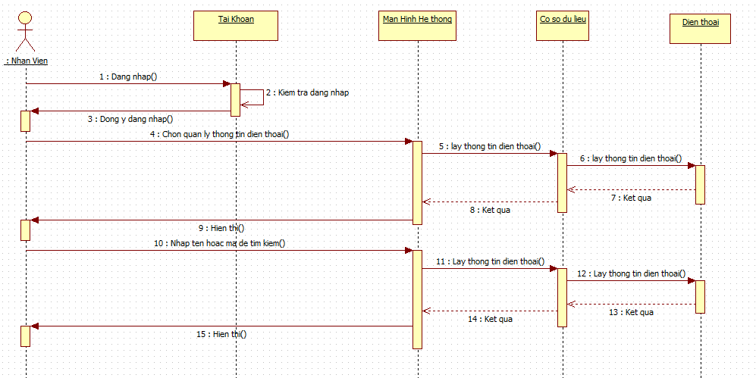
Biểu đồ trình tự cho chức năng tìm kiếm sản phầm

Slide 15
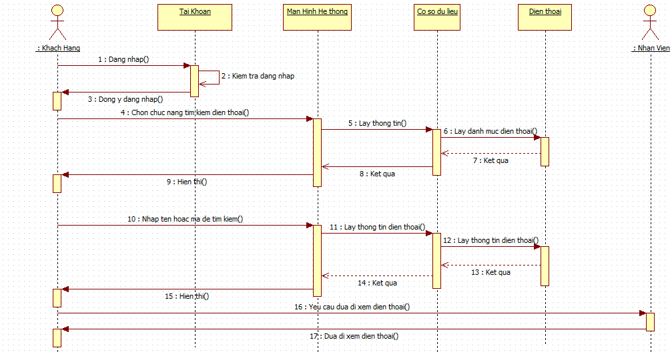
Biểu đồ trình tự cho chức năng xem sản phẩm

Slide 16
Biểu đồ trình tự cho chức năng mua sản phẩm

Slide 17
Biểu đồ cộng tác
Biểu đồ cộng tác cho chức năng tìm kiếm sản phẩm
Biểu đồ cộng tác cho chức năng xem sản phẩm
Biểu đồ cộng tác cho chức năng mua sản phẩm

Slide 18
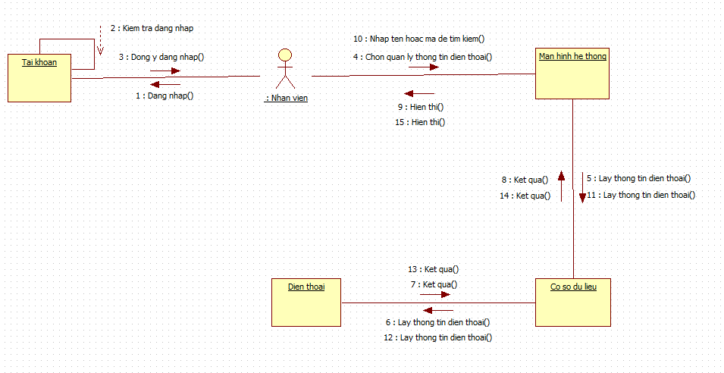
Biểu đồ cộng tác cho chức năng tìm kiếm sản phẩm

Slide 19
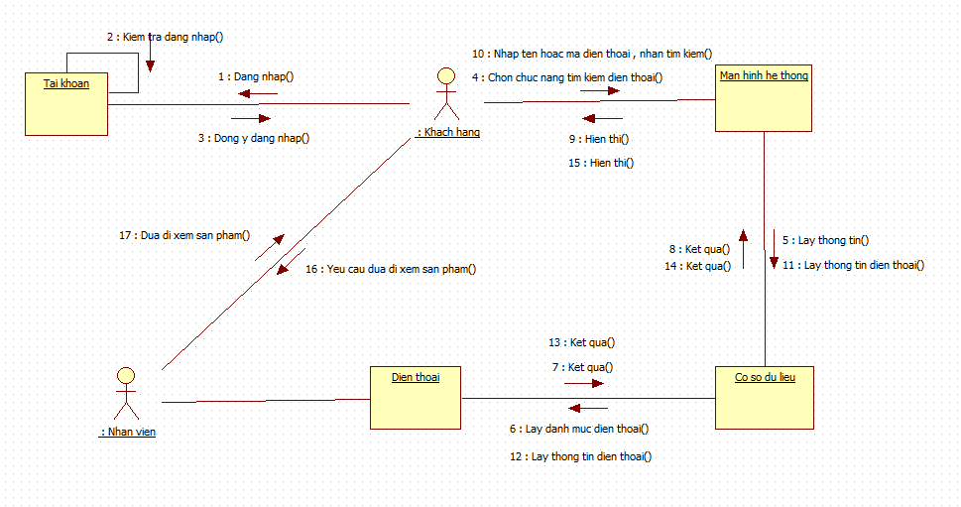
Biểu đồ cộng tác cho chức năng xem sản phẩm

Slide 20
Biểu đồ cộng tác cho chức năng mua sản phẩm

Slide 21
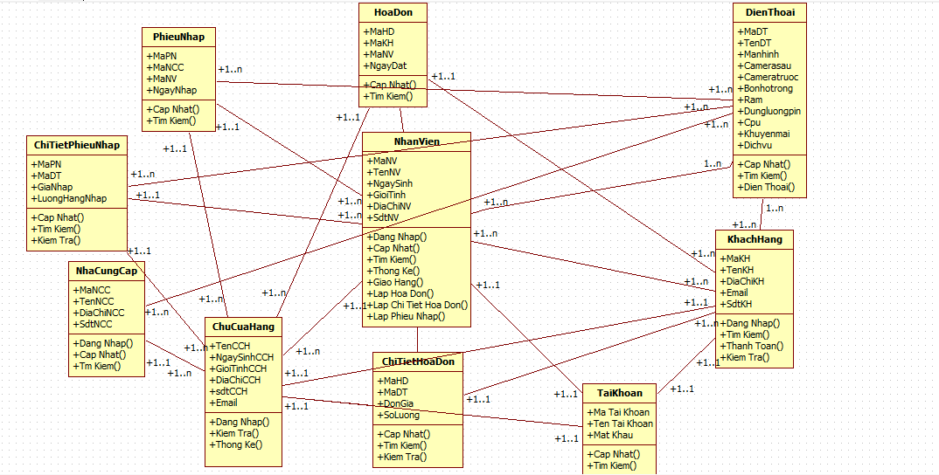
Biểu đồ Lớp

Slide 22
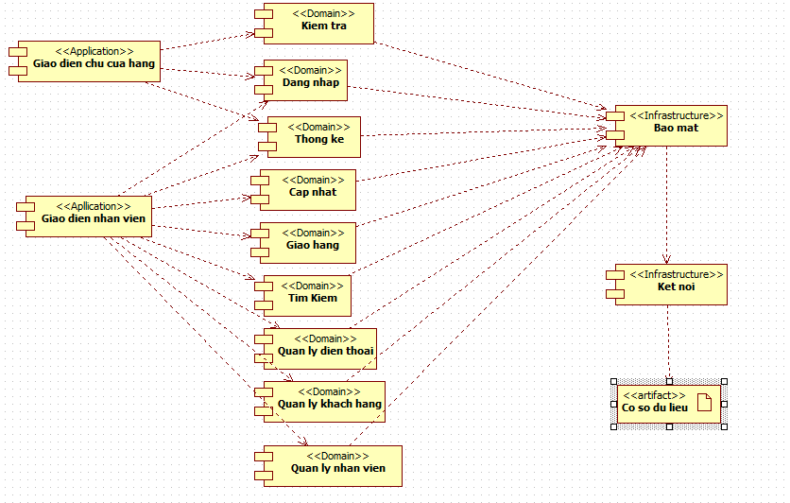
Biểu đồ Thành Phần

Slide 23
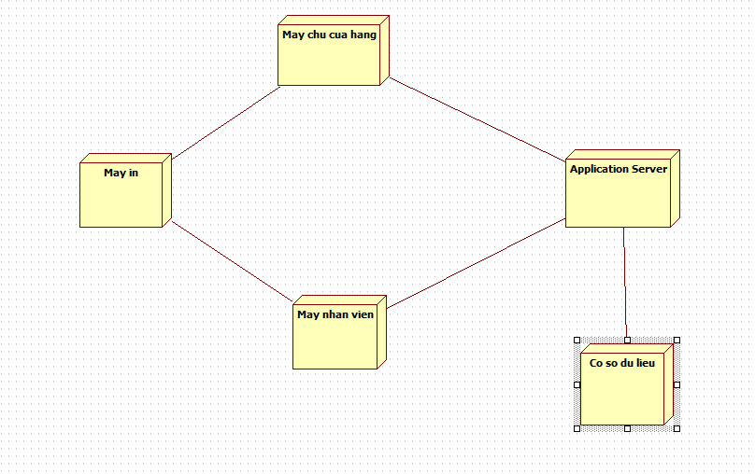
Biểu đồ Triển Khai

Slide 24



4. Công cụ thực hiện
visual studio 2013 .
C#
My SQL

Slide 25
5.Kết quả Chương Trình
Quản lý nhân viên
Quản lý khách hàng
Quản lý sản phẩm
Quán lý hóa đơn
Thống kê doanh thu
Chức năng giao hàng
Chức năng thanh toán
Tìm kiếm sản phẩm
………

Slide 26
6.Một số giao diện chương trình
Vai trò chủ cửa hàng
Vai trò nhân viên
Vai trò khách hàng

Slide 27
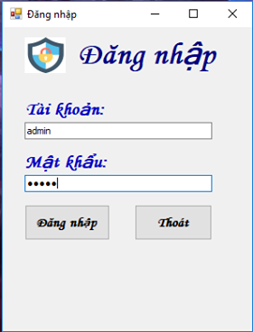
6.1.Vai trò chủ cửa hàng

Slide 28
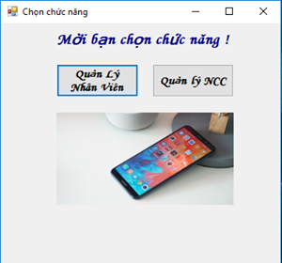
6.1.Vai trò chủ cửa hàng

Slide 29
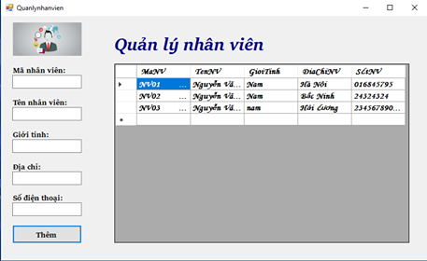
6.1.Vai trò chủ cửa hàng

Slide 30
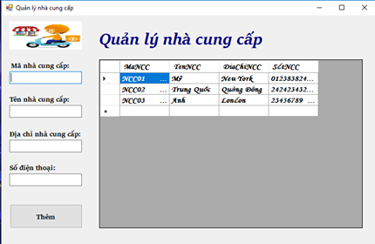
6.1.Vai trò chủ cửa hàng

Slide 31
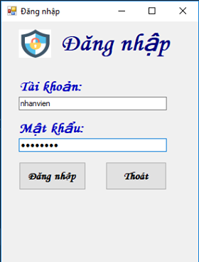
6.2.Vai trò của nhân viên

Slide 32
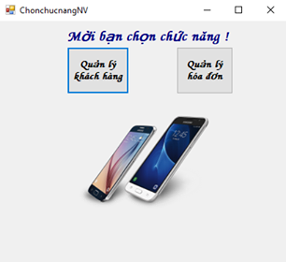
6.2.Vai trò của nhân viên

Slide 33
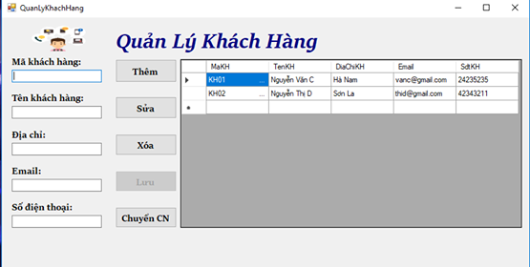
6.2.Vai trò của nhân viên

Slide 34
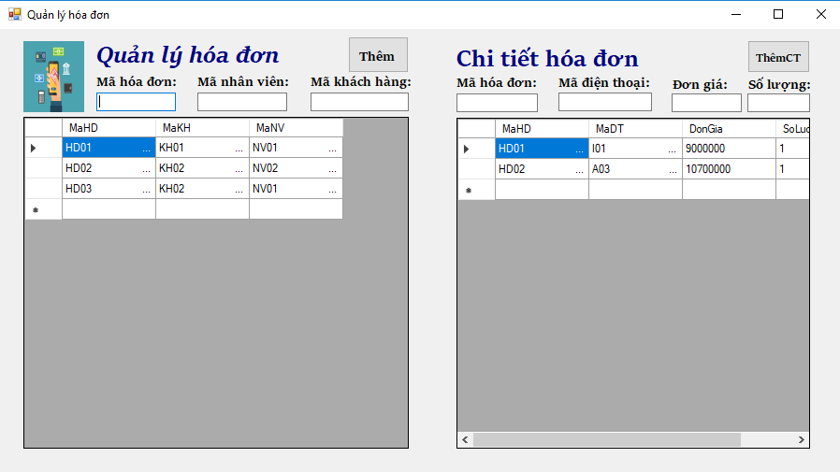
6.2.Vai trò của nhân viên

Slide 35
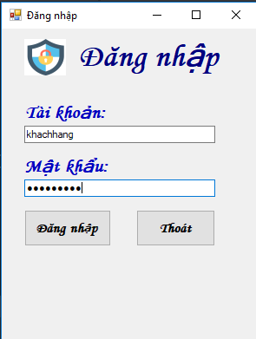
6.3.Vai trò của khách hàng

Slide 36
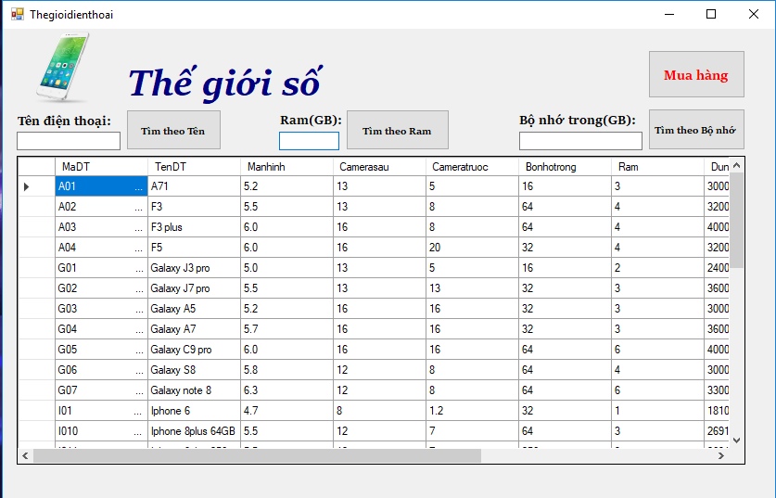
6.3.Vai trò của khách hàng

Slide 37
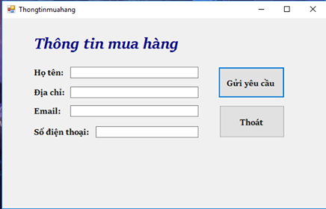
6.3.Vai trò của khách hàng

Slide 38
7.Tổng kết
7.1.Những điểm đã đạt được:
Giao diện thân thiện
Ứng dụng đáp ứng được yêu cầu xử lý nghiệp vụ cơ bản như quản lý nhân viên , quản lý khách hàng , quản lý sản phẩm …
Các thông tin được lưu trữ một cách khoa học , xử lý một cách dễ dàng chính xác
Các vùng dữ liệu được kiểm soát tránh việc sai sót thông tin khi nhập dữ liệu
Hỗ trợ sử dụng khuyến mãi
………

Slide 39
7.Tổng kết
7.2.Hướng phát triên của ứng dụng:
Xây dựng thêm phương thức khuyến mại
Hỗ trợ thanh toán thêm các phương thức mới
Kiểm sát chặt chẽ hơn khi đặt hàng , quản lý sản phẩm , nhân viên , khách hàng.
……

Slide 40
LỜI CẢM ƠN
Nhóm em xin cảm ơn thầy Trần Mạnh Tuấn đã tận tình giúp đỡ chỉ bảo để nhóm em có thể hoàn thành được bài tập lớn này .
Tuy nhiên do thời gian có hạn cùng với nhiều nguyên nhân khác , mặc dù nhóm em đã cố gắng nỗ lực hết mình xong bài tập lớn của nhóm em vẫn còn nhiều thiếu sót và hạn chế.
Nhóm em rất mong được sự thông cảm và sự chỉ bảo của Thầy cùng các bạn .
Nhóm em xin chân thành cảm ơn thầy !

Slide 41
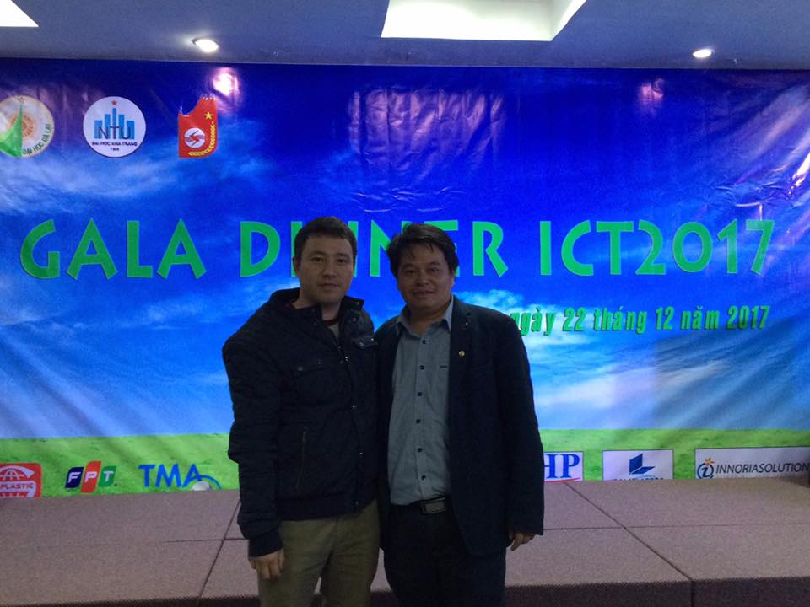
NHÓM EM XIN HẾT !

